Slide 1
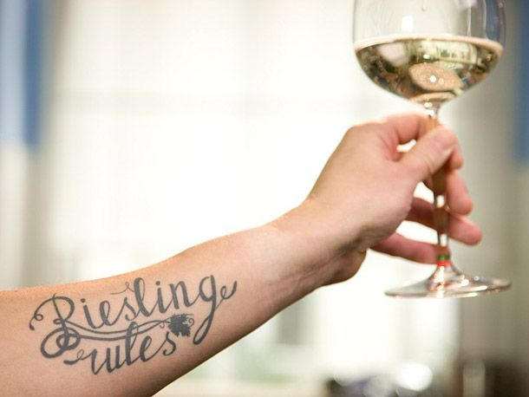

Лучшие рислинги Top100Wines 2025
28 октября 2025

Slide 2
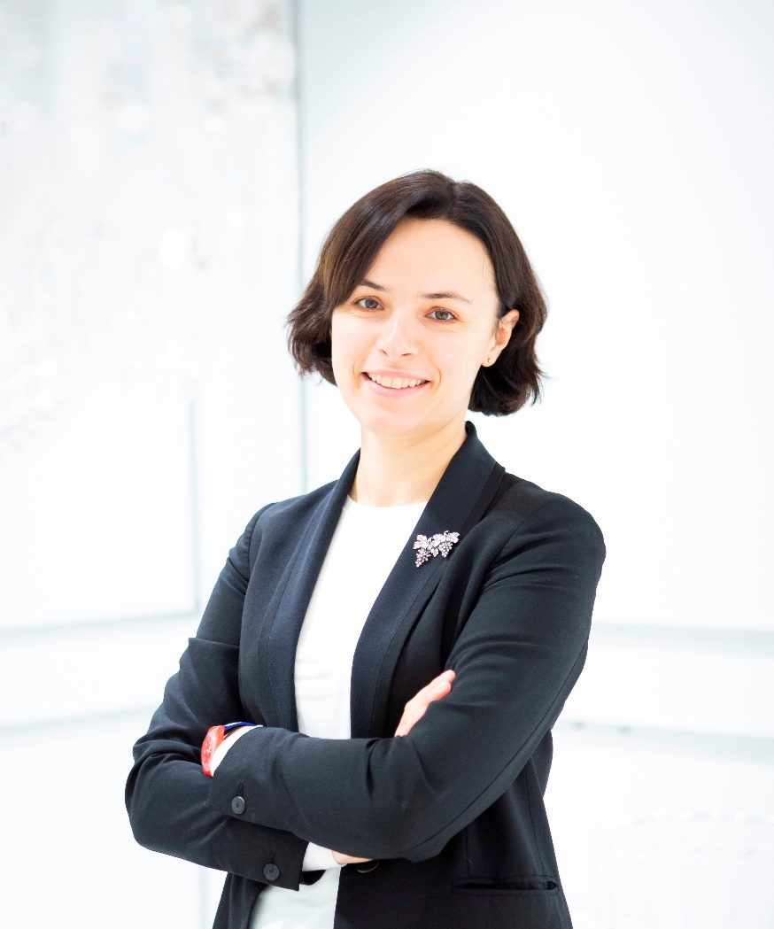

Спикер
Татьяна Селиванова
Независимый винный эксперт, член жюри винного гида Роcкачества, конкурсов «Винорус», «Top100Wines» и др.
Weinakademiker, DipWSET
Преподаватель WSET
Амбассадор VDP в России
Амбассадор винодельни Aya
Автор книги «Вино для
начинающих в лайфхаках и стихах»
Блогер t.me/seliwine

Slide 3
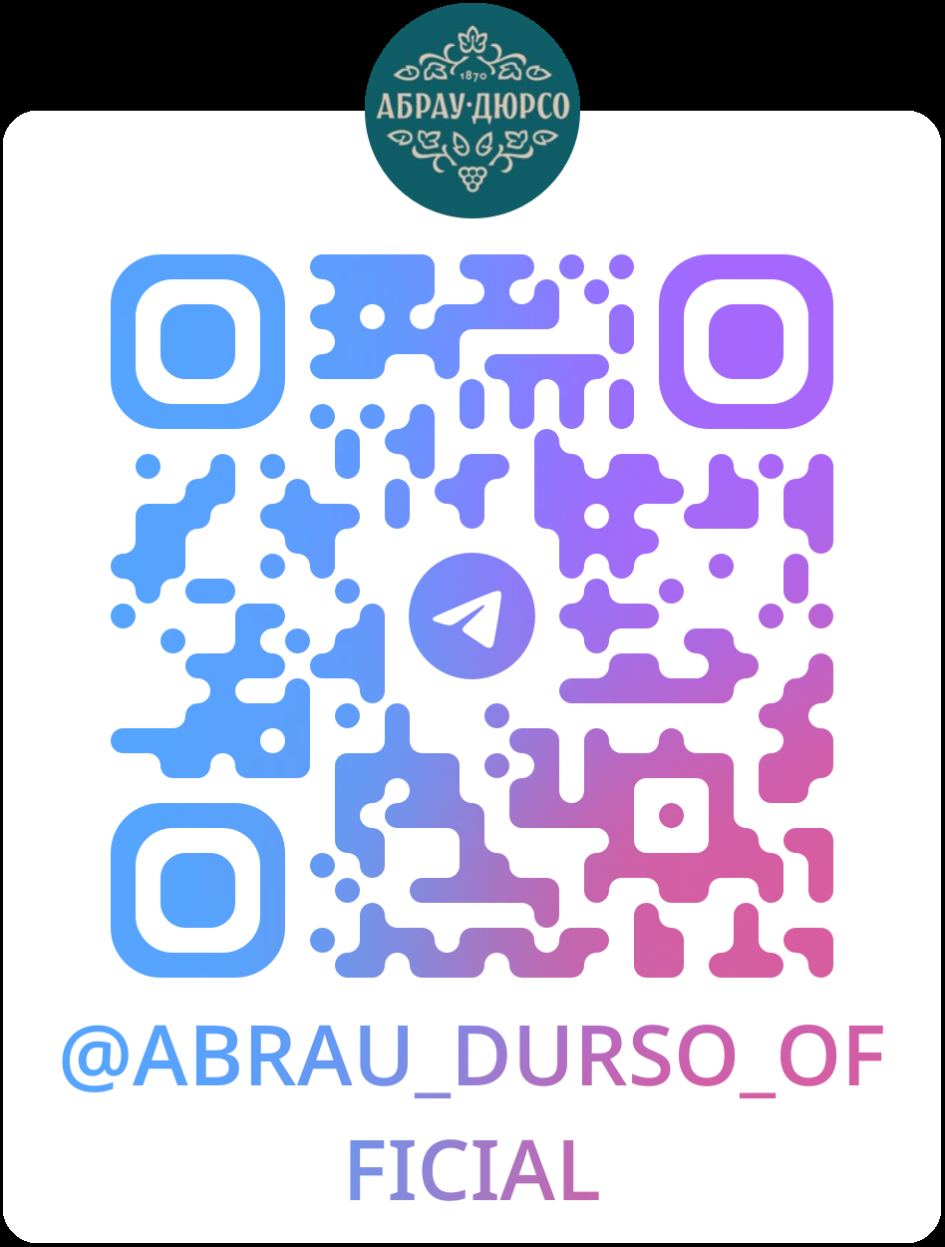
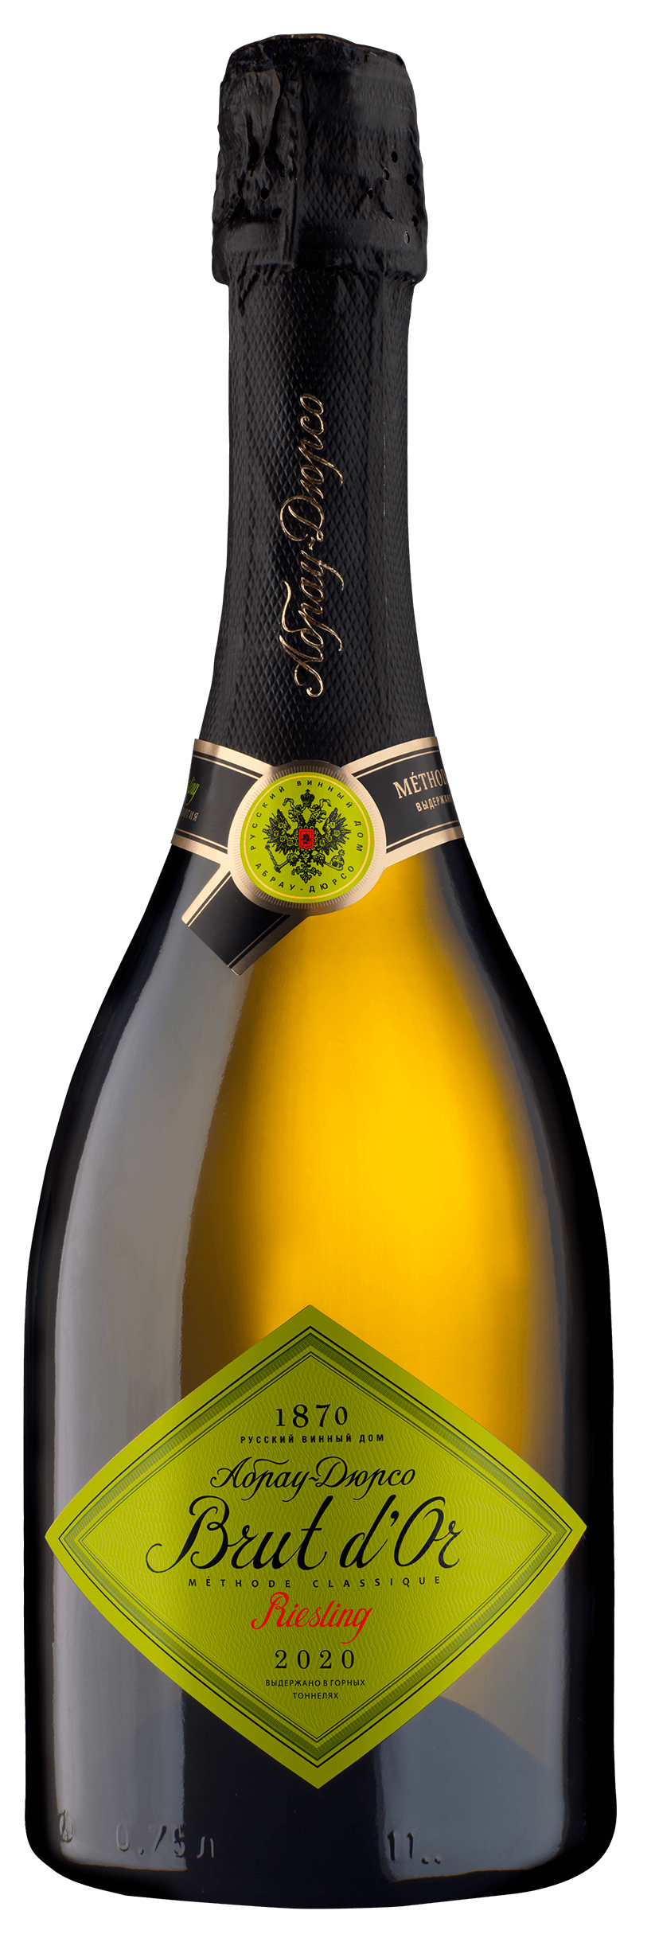
Брют д‘Ор Рислинг Абрау-Дюрсо
Кубань, Абрау-Дюрсо, ЗГУ
1870 по приказу Александра II
+ Ведерниковъ, Юбилейная, Лоза
2024 – 66 862 млн бут.
Самая титулованная винодельня РФ – более 200 наград с 2011 года
2021 – Чемпион Rising Star на Champagne & Sparkling Wine World Championships
Классический метод, выдержка 22 месяца
95/100, Бронза Korea Wine Challenge 2023
2250 руб. в «Ателье»

Slide 4

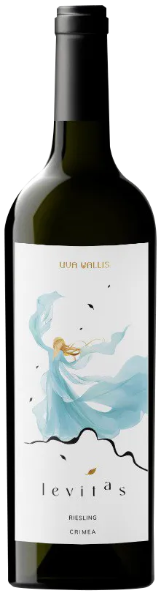
Ува Валлис Левитас Рислинг 2023
Крым, Бахчисарайский район, р. Кача
«Виноградная долина», «Легкость»
Первые лозы 2022-2023 у с. Тенистого, 25 га, участки №1, №2, №3
Органическое виноделие, пока только тихие вина
10 000 бут.
Ручной сбор урожая, винификация в стальных чанах
На базе Kalos Limen, собственный урожай ожидают в 2026
Светлана Пашкова - консультант
91.5/100
1500 руб.

Slide 5

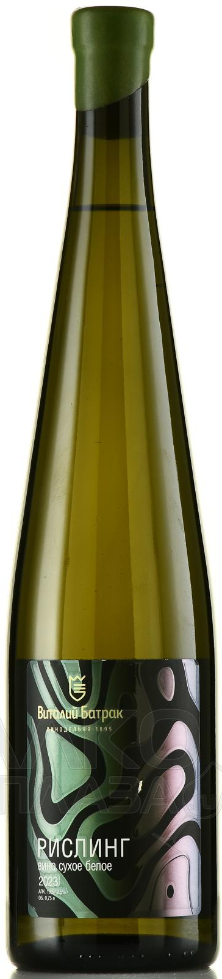
Виталий Батрак Рислинг 2023
Ставрополье, Минераловодский район, с. Прикумское, ЗГУ
Здание 1867 г., с 1895 в собственности Императорского дома России
2007 – первые лозы (+2012, 2016, 2017, 2022)
27.2 га, укрывное виноделие
2018 - Виталий Батрак, винодел с 1976 г., его дочери Елена и Ксения
18 этикеток, преимущественно европейские сорта и тихие вина, ок. 50 000 бут. в год
Monte di Camello – в честь горы Верблюд
Стальные чаны
92.5/100
1756 руб. «Алкоплаза»

Slide 6

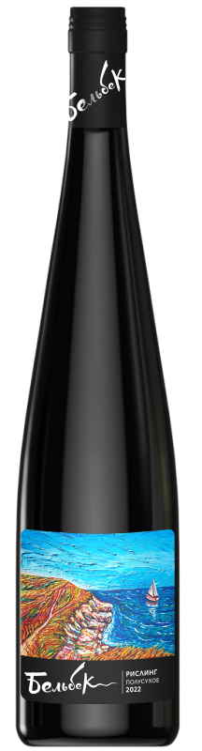
Бельбек Рислинг п/сух 2023
ЗГУ Крым, Севастополь, Балаклава, р. Бельбек
2014 – Сергей Бескоровайный
36 га на плато Кара-Тау, международные сорта и автохтоны, 160 м н.у.м., отличная продуваемость
Итальянский питомник Раушедо
Устойчивое виноделие, переход на органику
Рислинг рейнский 100% (возраст лоз – 10 лет)
Ручной сбор, стальные чаны, короткий контакт с осадком
Спонтанная остановка ферментации при 11 г/л
92.5/100
1235 руб. www.vino1.ru

Slide 7
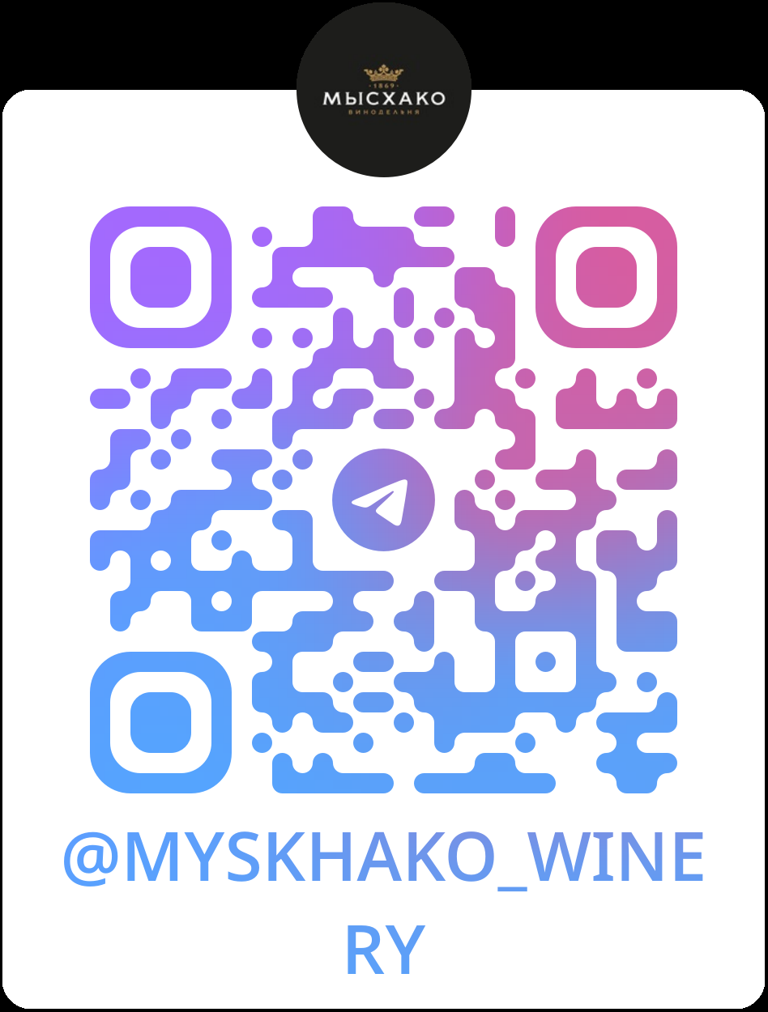
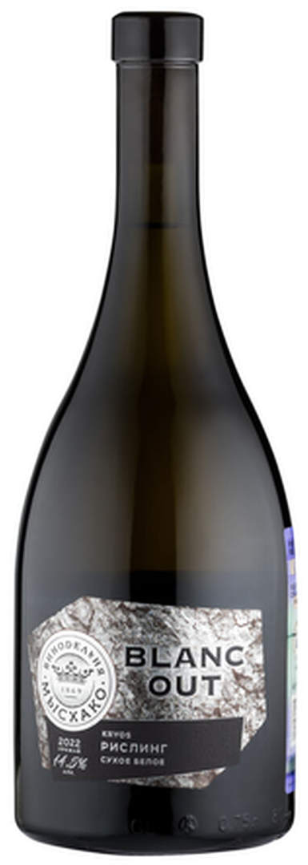
Мысхако Рислинг Блан Аут 2024
Кубань, Новороссийск, Мысхако («мыс, уходящий в море»)
1869 – Михаил Пенчул
Винзавод работал в годы Второй Мировой войны
2017 - Сергей Дубовик
2020 + винодельня «Раевское»
2023 – 4.8 млн бут/год (мощность до 10 млн бут.)
2025 – 891 га
Технология Cryo – вымораживание сусла, удаление избыточной влаги. Шоковая заморозка до -4°С. Лед из воды и винной кислоты. После крио-обработки сусло направляется на ферментацию в стальных чанах. Урожай 2023 и 2024 гг.
Тираж 45 000 бут.
92/100, №3 в Топ-10 Белые Винный гид Роскачества 2024
996 руб. «Ароматный мир»

Slide 8
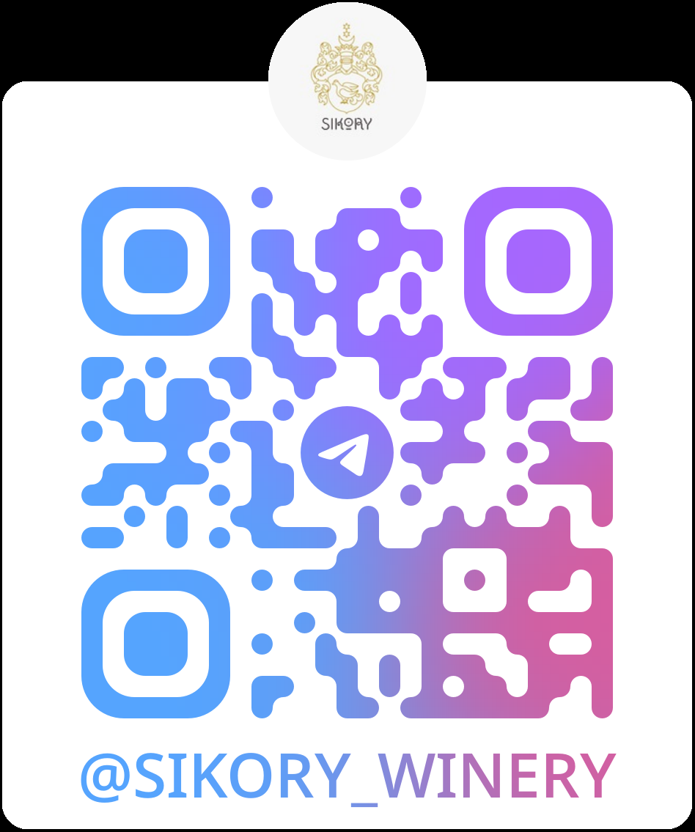
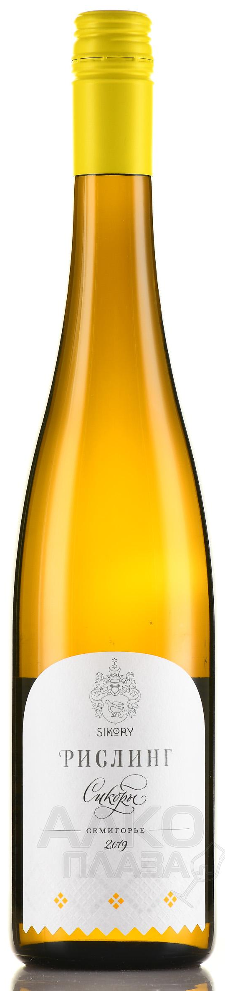
Имение Сикоры Рислинг 2023
Кубань, Новороссийск, Семигорье
2012 – Александр Павлович Сикорский (100 000 бут./год)
2018 – построена винодельня, 300 000 бут./год
Рислинг как флагман, концепция VDP
Виноделы Елена Целоусова, Екатерина Юдина
Гравитационное виноделие, овальные емкости и шары, французский дуб
Французский питомник Мерсье
Потенциал хранения
Триумфаторы российских и зарубежных винных конкурсов
Ферментация в стальных чанах, выдержка в 10% 8 мес. в бочках, дозревание в бутылке 12 мес.
94/100
2690 руб. SimpleWine

Slide 9
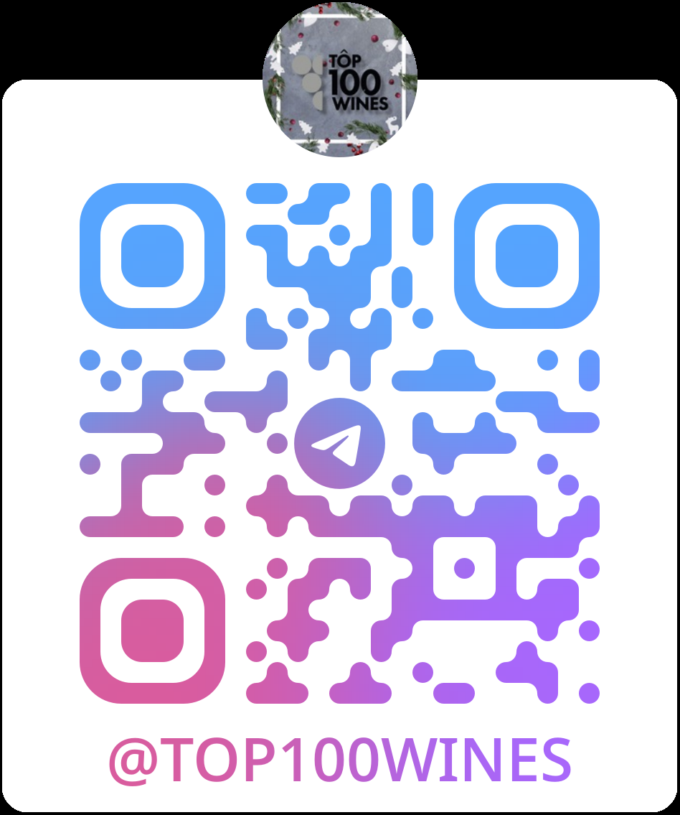

Спасибо за внимание!

